Slide 1
ORATÓRIA
EIXO: Comunicação
2023

Slide 2
Programa deste curso
1 - Rápida apresentação: alunos e instrutor.
2 - A pirâmide da Aprendizagem.
3 - Gêneros de Oratória.
4 - Retórica, Oratória e Escutatória: definições.
5 - Aquecimento Vocal: ressonância, clareza e projeção da voz.
6 - Barreiras da Comunicação.
7 - Exercícios de Concentração e Relaxamento.
8 - Higiene vocal e mitos.
9 - Preparação e Linguagem Adequadas.
10 - Eliminação dos Vícios de Linguagem.
11 - A Comunicação Visual com a Plateia.
12 - Postura Corporal: linguagem não verbal.
13 - Apresentação Pessoal: modo adequado de vestir-se.
14 - Técnicas de Controle do Tempo da Apresentação.
15 - Modo Prático e Dinâmico de Apresentação: PowerPoint; Canvas; Papel;
16 - Tipos de Apresentação: Púlpito; Mesa e cadeira; Com ou sem microfone;

Slide 3
Instrutor
Formação: Bacharel em Administração de Empresa; Pós-graduado em Gestão Estratégica de Negócios;
Cursos complementares: Consultoria Empresarial; A Arte de Falar em Público; Parapsicologia; Português: Teoria na Prática; Plano de Negócios; *Música (canto);
Cursos de capacitação: Desenvolvimento; Formação de Instrutores; Recrutamento e Seleção; Habilidades Gerenciais;
Atuação: Consultor de empresas; Instrutor de cursos; Professor Universitário e Ensino Técnico; Interpretação de textos poéticos e cancioneiros; Mestre de Cerimônias; Seminarista; Organizador e Mestre de Cerimônia Acadêmicas e Organizacionais; Palestrante;

Slide 5
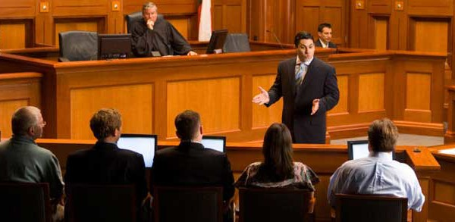
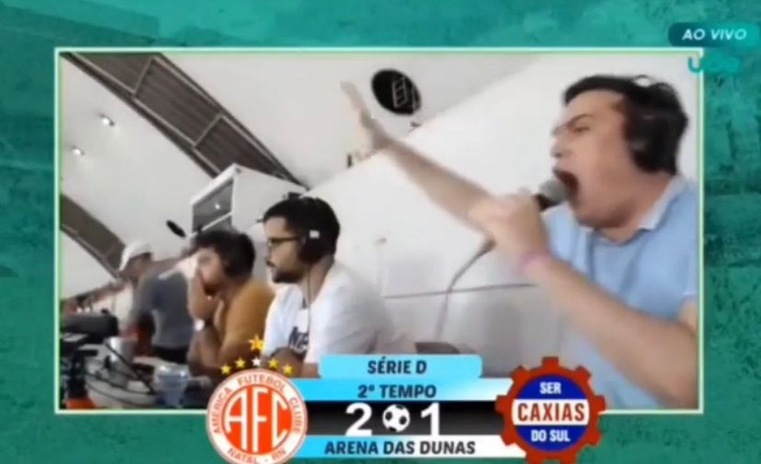
Gêneros de oratória
Esportiva: vibração, entusiasmo, crítica; aceleração;
Comercial: vendas, convencimento;
Forense: narração, demonstração, provas;
Pedagógica: conhecimento;
Política: entusiasmo, persuasão;
Religiosa: tom pacífico, entusiasta e constante;

Slide 6
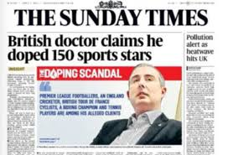
Pesquisas
*Resultado da pesquisa: "Do que você tem mais medo?" Falar em público: 15.30% Doenças: 13.27% Morte: 12.17% Águas profundas: 10.07% *Sunday Times: 3 mil pessoas Solidão: 8.27% Altura: 6.77% * 41% preferem morrer do que Desemprego: 6.72% falar em público Dívidas: 6.09% Sair à noite na rua: 4.12% Elevador e lugares fechados: 3.30% Injeção: 3.26% Dirigir: 2.68% Avião: 2.67% Insetos: 2.21% Escuro: 2.18% Cachorro: 0.93%
*Fonte: Site do Globo Repórter.

Slide 7
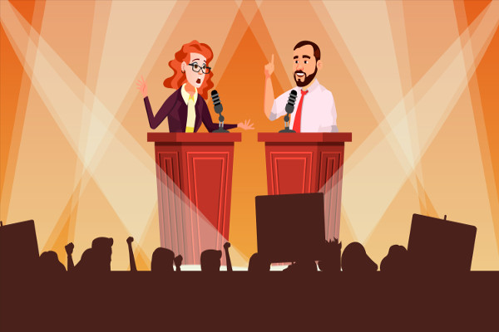
Retórica
É a arte de falar bem e com *eloquência. Expressão verbal, objetividade, dicção, conexão emocional com o público.
Simplificando: falar bem e o outro entender!
*Eloquência: expressar, persuadir, no gesto, no olhar, no suspiro, na lágrima. É natural e que não depende de cultura.ol, no gesto, na lágrima, no suspiro e até no silêncio. É a faculdade natural que independe de cultura

Slide 8
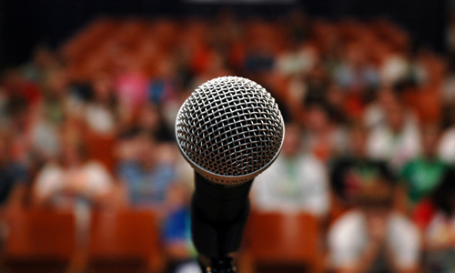
Oratória
É uma habilidade de comunicação, que envolve a realização de discursos e apresentação impactantes.
Simplificando: falar bem em público!

Slide 9
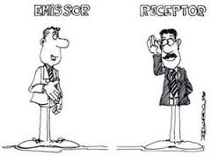
Escutatória
É a capacidade de dar atenção a quem está falando e desenvolver a habilidade de acolher verdadeiramente o que os outros dizem.
Simplificando: escutar a outra pessoa!
Ouvir: processo de audição que independe de sua vontade.
Escutar: prestar atenção, entender e interagir.
https://youtu.be/GCcmXL4CadM?si=8pX1u-8s1QcZW18L (vídeo 1:08) escutatória.

Slide 10
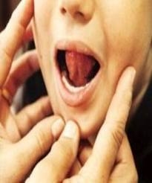
Aquecimento Vocal: ressonância, clareza e projeção da voz.
Voz - aquecimento ajuda na impostação de voz para sair clara e limpa, além de diminuir o nervosismo. Três vezes em cada um dos exercícios;
“zzzz”: como fosse sorrir;
“humm”: boca fechada;
“rreee”: fazer a língua tremer;
“Giiiii”: apertar a língua nos dentes e “céu” da boca.
“humm”: com a boca fechada e passando a língua por dentro da boca; Sentido horário e anti-horário.
Por fim...caretas, bocejos.
Obs: tempo de homens & mulheres.

Slide 11
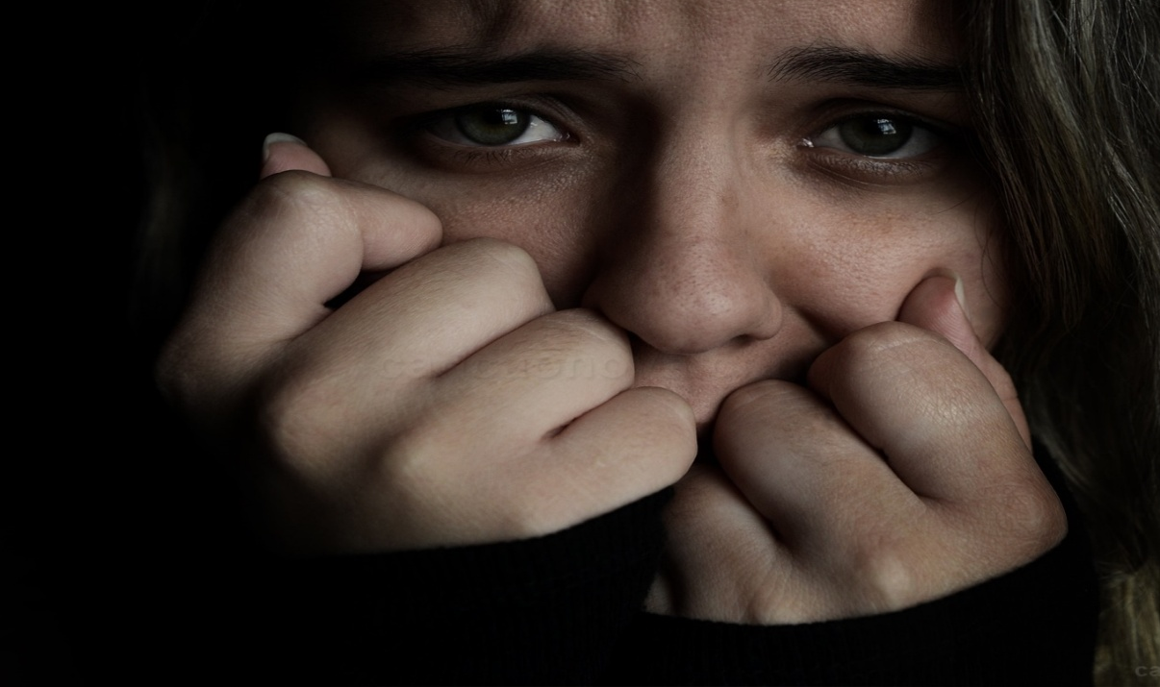
Barreiras da Comunicação: O medo, o desconforto.
Causas: Não dominar o assunto; Pensar que está sendo avaliado visualmente (fisicamente e o modo de vestir); Traumas;
Efeitos: Insegurança; Tremedeira; *Voz acelerada ou muito lenta. Não olhar para o público; Olhar para uma só pessoa: Ficar estático; “Dançando”; Pensamento desordenado; “Friozinho” na barriga; Boca seca;
* Voz Acelerada = tropeços, ansiedade.
* Voz lenta demais = tédio, dispersão.
Obs: Se der o famoso “branco”, fale, mostre-se
e pergunte ao público: “onde eu parei”?

Slide 12
Barreiras da Comunicação: O medo, o desconforto.
Dicas:
Estude o assunto; Pesquise;
Introdução correta; Conquiste a plateia;
Conheça seu público;
Filmar/Gravar ;
Fale na frente de um espelho grande;
Pauta – “cola”;
Descanse; Durma;
Obs: Não é medo de falar em público. É medo de ERRAR em público.
Desconforto (inconsciente) – “todo mundo reparando em mim”.

Slide 13
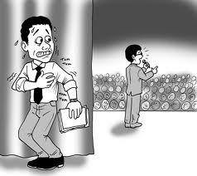
Barreiras da Comunicação: O medo, o desconforto.
Dicas:
Seja você mesmo; naturalidade;
Vocabulário adequado ao público;
Cuide da gramática ;
Postura física correta;
Fale com emoção;
Envolvimento com o assunto;
4 D’s;

Slide 14
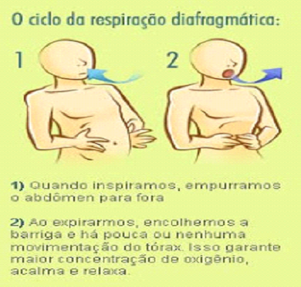
Exercícios de Concentração e Relaxamento
Dedos (8) – Abaixo do umbigo (diafragma). Respirar fundo pelo nariz e expirar pela boca, devagar... Apertando os dedos e mentalizando “Estou bem, preparado e calmo, sou capaz”;
Retire-se 15 minutos antes: aquecimento vocal;
Exercício de relaxamento; repasse a pauta;
Evite ruídos e celular; fique em silêncio;
Exercícios para pescoço e cabeça.
- Não beba leite e derivados 6 horas antes;
- Coma uma maçã 1h:30m antes;
- Exercício de trava-línguas: trabalha a respiração;

Slide 15
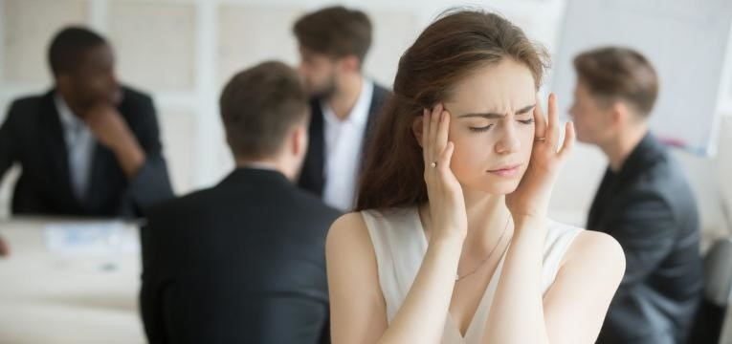
Higiene vocal e mitos
Higiene – três horas antes, deve-se evitar:
Pigarro/ataque vocal brusco.
Gritar.
Tossir forte.
Competição sonora (conversar em ambientes ruidosos).
Evitar: alimentos gordurosos; condimentos; açúcar; chocolate; leite e derivados, gelados e cafeína;
NUNCA beber gelado antes ou durante a apresentação.

Slide 16
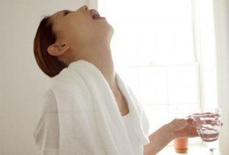
Higiene vocal e mitos
Mitos – alguns desses não fazem efeito algum, outros prejudicam ainda mais.
gargarejo – limpa a faringe, mas não as pregas vocais.
Gengibre
Pastilhas
Mel com limão
Própolis
Menta
Sal e vinagre

Slide 17
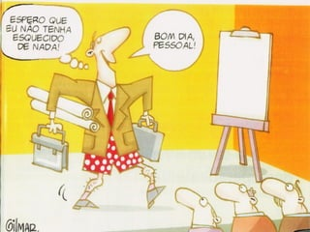
Preparação e Linguagem adequadas
Palestrante: chega uma hora antes; verifica, testa e deixa o equipamento e material prontos. Som, laser, data show, PowerPoint; faz revisão, aquece a voz e concentra;
Mediatriz: escolhe um lado e/ou movimenta;
Fórum de perguntas: durante ou depois?
Início: apresente-se;
Segurança: Material no Pendrive; E-mail;
Computador; Celular;
Vocabulário: de acordo com o seu público;

Slide 18
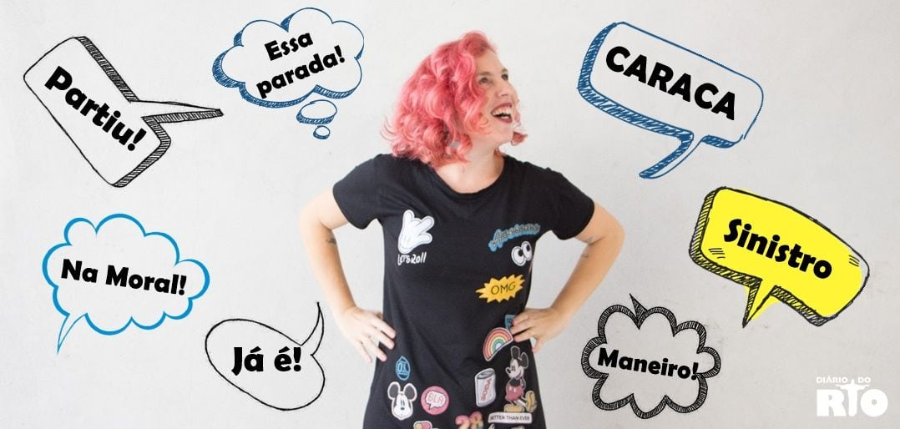
Preparação e Linguagem adequadas
Evite palavras desconhecidas;
Estrangeirismos;
Ex: Os stakeholders precisam fazer
um follow up em benchmarking para
dar um feedback ao C.E.O;
Necessário x Ridículo
Fundamental x Excessivo
Bom senso x Banalidade

Slide 19
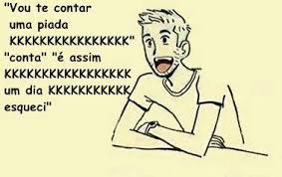
Preparação e Linguagem adequadas
Evitar: piadas (uma ou duas somente); saber contar, se não...
Cuidados: opiniões de cunho ideológico, político e religioso;
Não finalizar: “é só isso que eu queria dizer”; “isto era um pouquinho do que eu queria mostrar;”​​
Não se apoie em: mesas, cadeiras, púlpito e parede.​

Slide 20
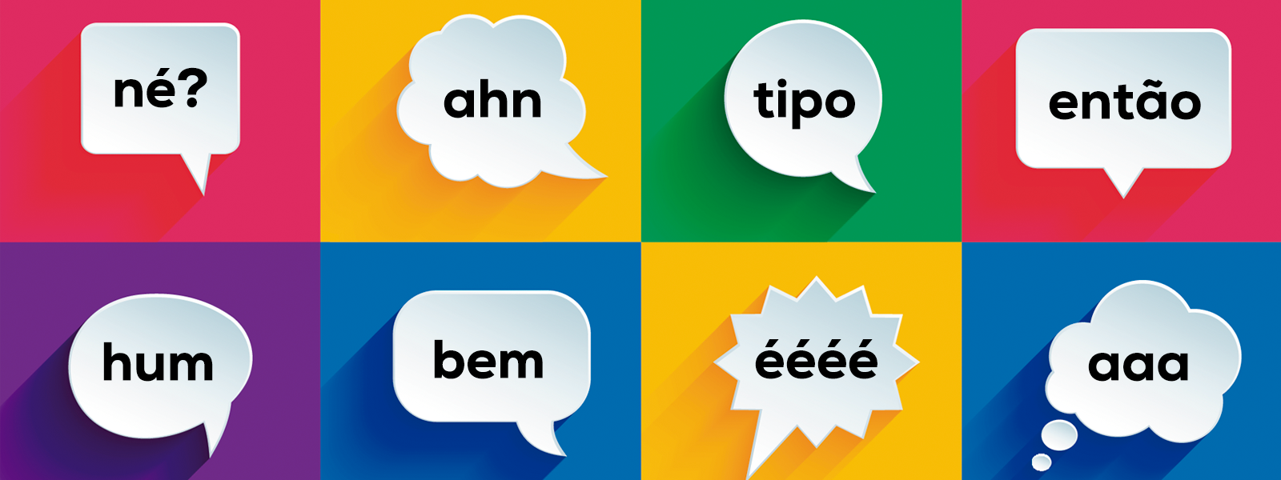
Eliminação dos Vícios de Linguagem
Vícios de Linguagem: São “muletas” para tentar realinhar o raciocínio e/ou falta de vocabulário;
“né?”; “ããã”; “éééé”; “tá?”. “aí”;
“enfim”; “certo?” “entendeu?” “viu?”
Elimine ou diminua os vícios de
em uma apresentação profissional;
Escute a sua própria fala;
Dar pequenas pausas na fala;
Respire e retome;

Slide 21
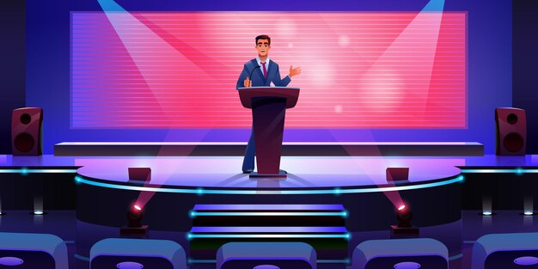
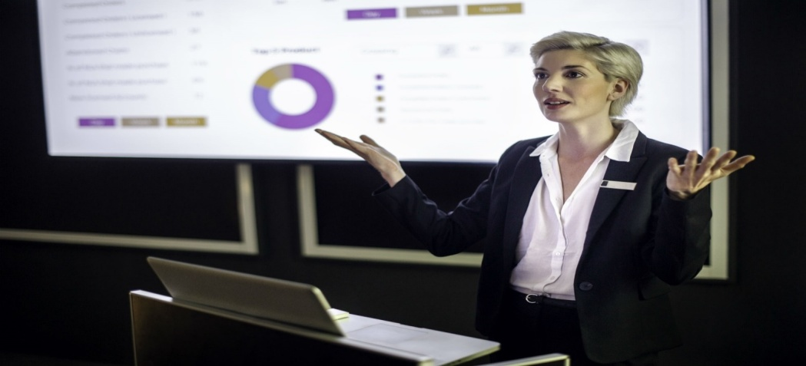
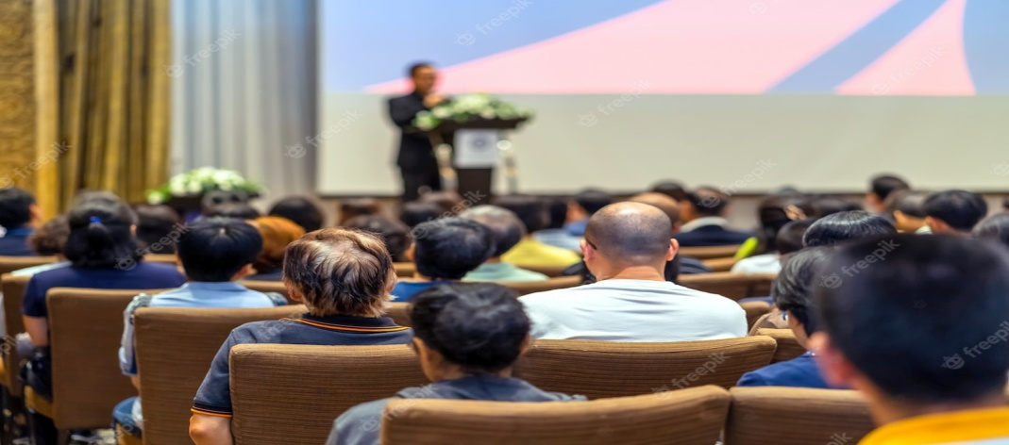
A Comunicação Visual com a Plateia
Nunca passe na frete do Data show (sombra);
Olhar e Ver – diferenças;
Andar ereto = confiança;
Olhe nos olhos das pessoas;
Movimente-se com confiança e serenidade;
Busque toda a plateia com os olhos;
Sorria: espontaneamente;
Movimente-se com confiança e serenidade​
Olhe nos olhos​
Olhe nos olhos​
Olhe nos olhos​

Slide 22
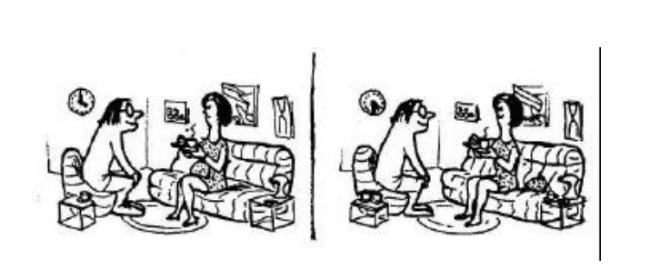
Postura Corporal: linguagem não verbal
Postura: O corpo “fala” o tempo todo a verdade;
Evitar - mão no bolso; coçar demasiadamente; passar a mão no cabelo excessivamente; falta ou excesso de gestos; ajeitar a calça/sutiã; nunca dar as costas ao público;
Dicas: caneta; pauta; régua; laser; manter as mão na altura do umbigo;

Slide 23
Apresentação Pessoal: modo adequado de vestir-se
A forma como está vestido também é comunicação. Chamar atenção desta maneira não é o foco numa apresentação;
Homens - terno; blazer; camisa de manga (curta ou longa) com ou sem gravata; barba; cabelo; tatuagens; cigarro; roupas coloridas demais;
Mulheres – blazer; maquiagem leve; cabelo preso; evitar colares, brincos, pulseiras enormes e que fazem barulho; barriga de fora; roupa apertada marcando; roupas coloridas demais; tatuagens; cigarro;

Slide 24
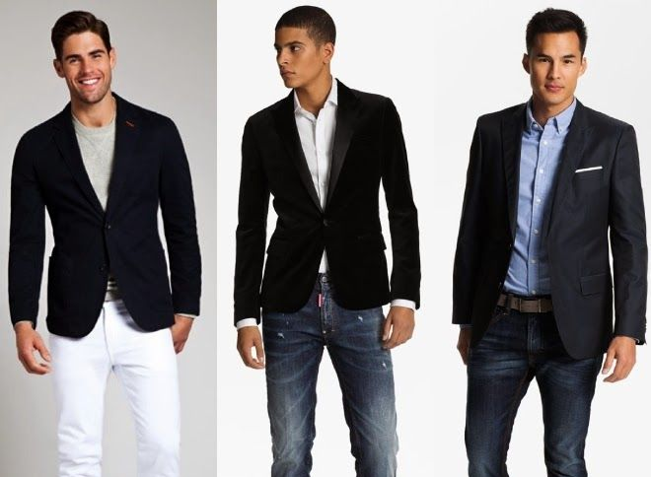
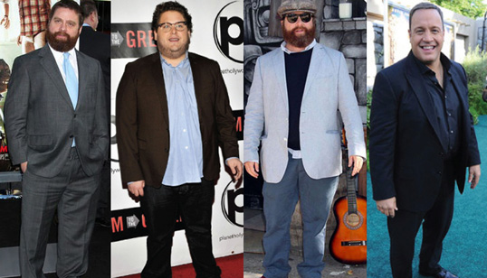
Masculino

Slide 25
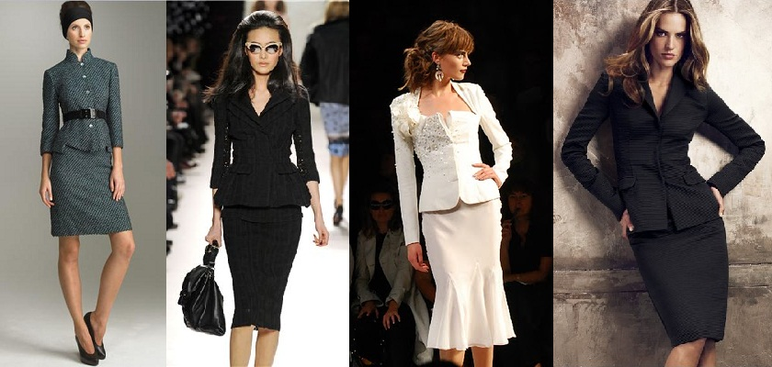
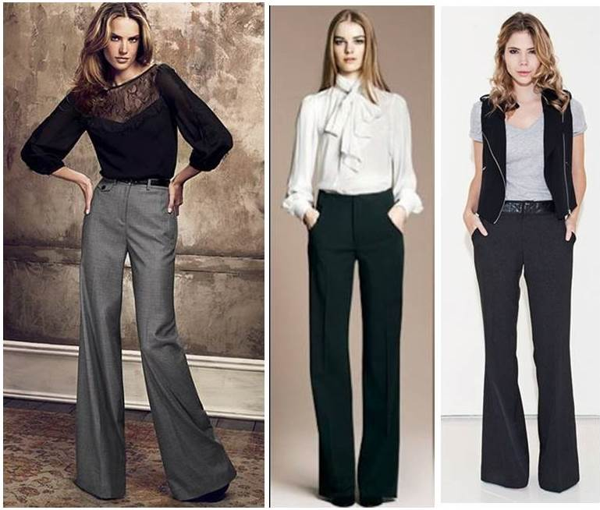
FEMININO

Slide 26
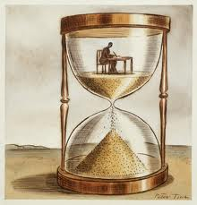
Técnicas de Controle do Tempo da Apresentação
O controle do tempo que foi programado
para uma apresentação é muito importante;
Não ultrapassar / encurtar demasiadamente;
Dicas: relógio na mesa; enumerar os slides;
Obs: tempo adequado de uma palestra(?);

Slide 27
Modo Prático e Dinâmico de Apresentação
Apresentação no PowerPoint
Conteúdo do Programa: Acompanha
toda a apresentação;
Texto: Descrição curta, não mais que três
linhas; Regra dos 7 x 7; - NUNCA!
Imagem: Representem o tema/assunto;
Fonte: Tamanho de acordo com o ambiente;
Cores: Três é o ideal; quatro no máximo;
- A Acessibilidade: Entende-se por acessibilidade a facilidade para obter o serviço. Um banco com muitos caixas automáticos é mais acessível. Se dispuser de um horário amplo também melhora a acessibilidade. Se o cliente pode localizar o diretor da empresa somos mais acessíveis. Tanto que a comunicação: Não somente deve-se dar um bom serviço senão comunicá-lo. As vantagens do serviço devem ser comunicadas para que possam ser avaliadas pelos clientes. Participação do cliente: Um aspecto fundamental nas economias modernas, especialmente nos serviços é a participação do cliente. Quando o cliente participa no serviço manifestando sua opinião, selecionando entre alternativas ou realizando alguma atividade pode aumentar o valor percebido. Estrela: Exige grandes investimentos e são referências no mercado, gerando receitas (ainda que não muito elevadas) e com taxas de crescimento potencialmente elevadas. Ficam frequentemente em equilíbrio quanto ao fluxo de caixa. Entretanto, a participação de mercado deve ser mantida, pois pode se tornar numa "vaca leiteira" se não houver perda de mercado. Vaca Leiteira: Os lucros e a geração de caixa são altos. Como o crescimento do mercado é baixo, não são necessários grandes investimentos. Pode ser a base de uma empresa, já que a empresa detém uma quota de mercado considerável. Abacaxi (também conhecido como "cão", "vira-lata" ou "animal de estimação": Os "abacaxis" devem ser evitados e minimizados numa empresa. Cuidado com os caros planos de recuperação, senão desista do produto. A baixa quota de mercado gera poucos lucros, mas estes estão associados a um baixo investimento devido ao crescimento do mercado praticamente nulo. A avaliação destes produtos deve ser feita de maneira a conseguir posicioná-los de maneira mais atrativa e rentável para a empresa, ou mesmo abandoná-los, quando a rentabilidade não seja de todo possível.

Slide 28
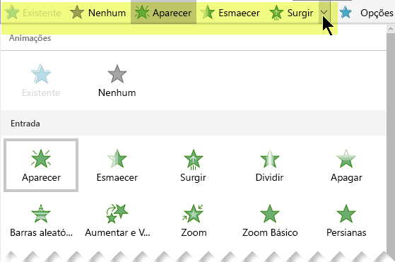
Modo Prático e Dinâmico de Apresentação
Apresentação no PowerPoint
Animações: evitar excessos;
Citações: “entre aspas”;
Nº de slides: de acordo com o tempo;
Sequência do PowerPoint: você mesmo ou ajuda de alguém;
Plano de Fundo: escuro (fonte clara) e vice x versa;
LASER: ativar somente quando precisar;
“Alongamento do braço”: ´régua.

Slide 29
Modo Prático e Dinâmico de Apresentação
Grupo
Primeiro: abre; apresenta o tema e o grupo; fala a sua parte;
Próximo: “...dando continuidade...”; vou falar a respeito...” “minha parte é sobre...”;
Último: Fecha a apresentação e agradece: pergunta; conta mentalmente “1,2,3”;
Obs: o que estiver apresentando
fica um passo a frente do grupo;

Slide 30
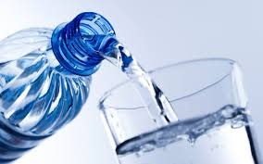
Modo Prático e Dinâmico de Apresentação
Grupo
Esquecimento (branco): “perdi o raciocínio”; “um momento”; Grupo: colega interfere, complementa, exemplifica;
Obs: Vulnerabilidade (bom);
Despreparo (ruim);
Obs: Respire fundo; Beba água;

Slide 31
Modo Prático e Dinâmico de Apresentação
Palavras em língua estrangeira: itálico;
Dizeres de outra pessoa: “...” entre aspas.
Alinhamento: Justificado;
Recursos que ajudam: vídeos (curtos);
amostras; depoimento de algum
convidado;
Obs: consulta normas da ABNT.

Slide 32
Modo Prático e Dinâmico de Apresentação
Último Slide: Finalizar;
Bom dia; Boa tarde; Boa noite;
FIM;
Ditado popular;
Frase de: Pensador/Poeta/Filósofo
/Líder/Escritor/Compositor
*citar o autor;
Obs: se for em língua estrangeira, traduza!
*Ex: “Tempora mutantur et nos mutamur in illis”
Virgílio – poeta romano.

Slide 33
Tipos de Apresentação
Púlpito
Altura adequada;
Microfone fixo/solto;
Seguir a pauta;
Marcar a pauta;
Olhar para o público;
Água;
Obs: palestrante e mestre de cerimônia.

Slide 34
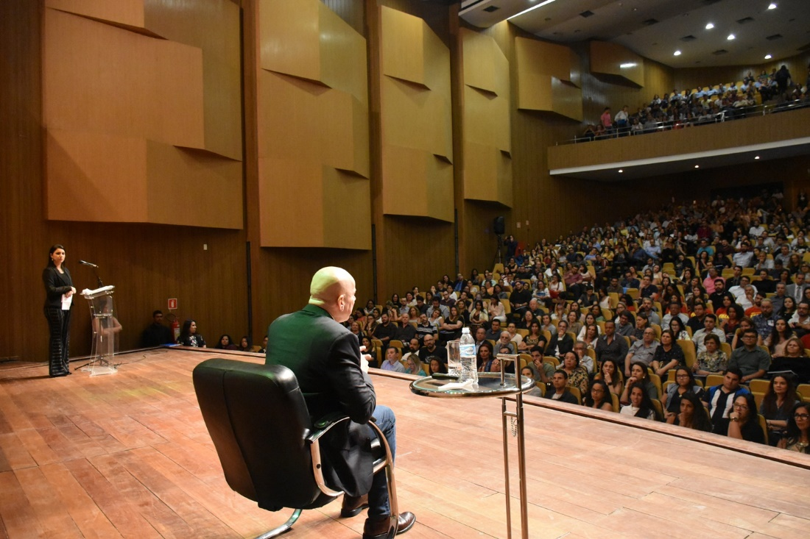
Tipos de Apresentação
Mesa (sentado).
Posição adequada;
Com ou sem microfone;
Com ou sem data show;
Pauta;
Água;

Slide 35
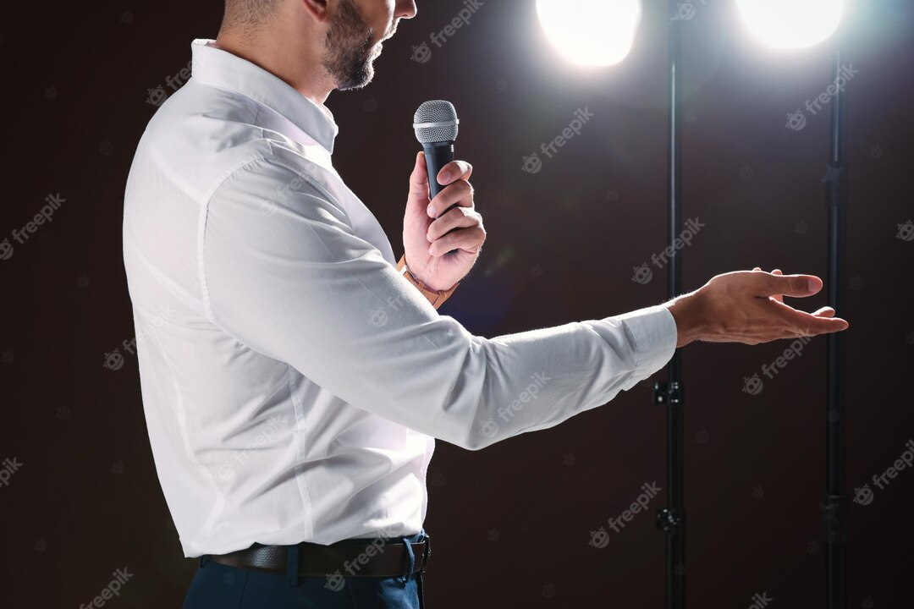
Tipos de Apresentação
Com microfone
Posição adequada do microfone;
Mais perto ou afastado;
Cuidar da respiração;
Pauta (se houver) pode ficar sobre a mesa;
Trocar o microfone de mão;
Com fio: cuidados;
Movimentar-se no palco;

Slide 36
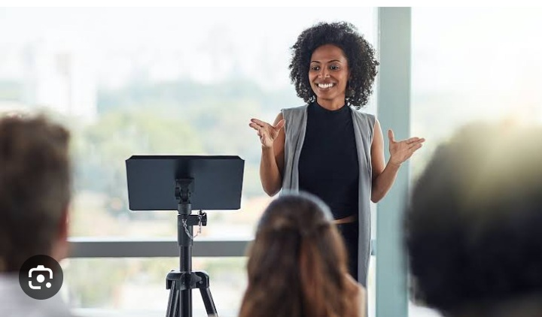
Tipos de Apresentação
Sem microfone
Impostação da voz – projeção;
Altura adequada;
Pauta: mesa ou mãos;
Água;
Movimenta-se no palco;
Tirar ou por casaco de frio?;
Obs: é raro; espaço pequeno; poucas pessoas;

Slide 37
BOA TARDE !
Good afternoon – Inglês;
Buenas tardes – Espanhol;
Buon pomeriggio – Italiano;
Bon aprés-midi – Francês;
Guten Tag – Alemão;

Slide 38
ADENDOS
Tipos de trabalhos
CONVENÇÃO: Instrumento importante de empresas para estimular seu corpo de funcionários.
Obs: Em geral, a convenção termina com um evento social (jantar, baile, show etc.)
DEBATE: É a discussão entre duas ou mais pessoas de opiniões divergentes sobre determinados aspectos de um mesmo tema ou assuntos em evidência.
Obs: Exige a figura do mediador.

Slide 39
ADENDOS
Tipos de trabalhos
CONFERÊNCIA: Um especialista desenvolve determinado tema com tempo previamente estabelecido de duração.
Obs: Não são permitidos e nem existe debate no final da exposição.
CONGRESSO: Vários expositores de diferentes setores da sociedade discutem um mesmo tema abrangendo todos os seus aspectos.
Obs: Propõe o debate aberto com o público

Slide 40
ADENDOS
Tipos de trabalhos
FÓRUM: Um tema principal e abordado numa reunião menos formal.
Obs: Há livre manifestação de ideias e interação entre palestrante(s) e público. Pode ter a figura do mestre de cerimônias (anfitrião).
PALESTRA: Exposição de um especialista sobre determinado tema que deseja passar para o público.
Obs: O público participa durante ou no fim com o fórum de perguntas.

Slide 41
ADENDOS
Tipos de trabalhos
PAINEL: Especialistas apresentam diferentes pontos de vista a respeito de um mesmo tema debatido em plenário.
Obs: O tempo de cada expositor costuma ser estabelecido previamente.
SEMINÁRIO: Encontro de especialistas para apresentar estudos a respeito de um tema central, em seguida debatido com a plateia.
Obs: O mestre de cerimônia deve conhecer o assunto, participar e levantar questões.

Slide 42
ADENDOS
Tipos de trabalhos
SIMPÓSIO: Tem como objetivo informar as novidades sobre determinado assunto ou setor da sociedade.
Obs: O público, que não participa com apartes, mas pode pedir o esclarecimento de dúvidas no final da exposição.
WORKSHOP: Tem o caráter de treinamento. Seu objetivo consiste em aprofundar a discussão sobre temas específicos e, para isso, apresenta casos práticos.
Obs: O público participa intensamente.

Slide 43
“Para ver muita coisa é preciso despregar os olhos de si mesmo”.
- Nietzsche

